Slide 1
Ergebnisse der syndromischen und virologischen ARE-Surveillance
GrippeWeb,
Arbeitsgemeinschaft Influenza / SEED^{ARE},
ICOSARI
Daten NRZ Influenzaviren
Datenstand 23.5.2023

Slide 2
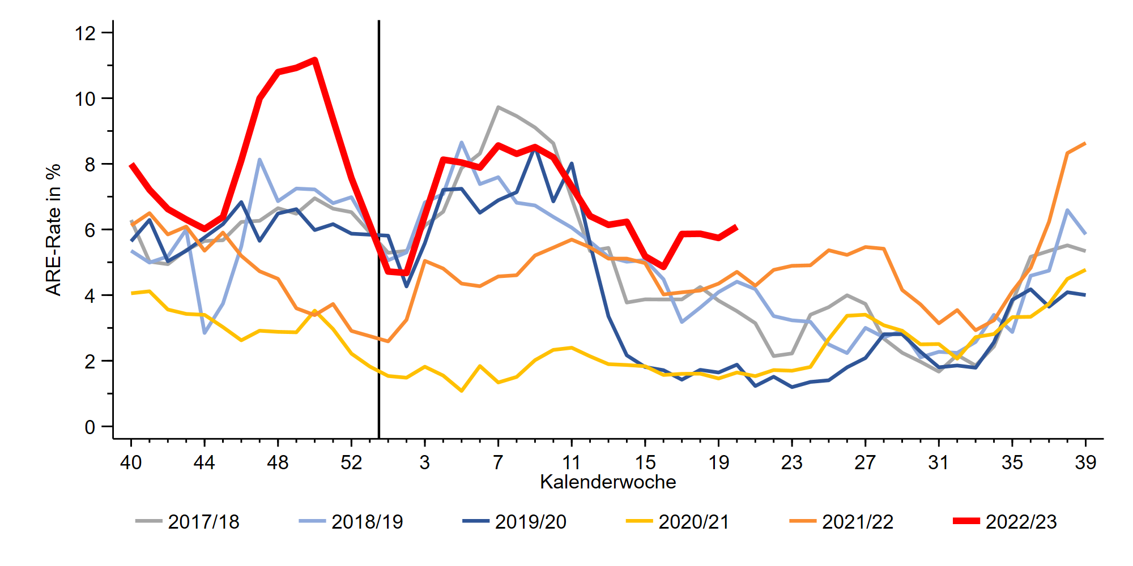
GrippeWeb bis zur 20. KW 2023
Der Wert (gesamt) lag in KW 20 bei 6.100 ARE (in der 19. KW: 5.700) pro 100.000 Einwohner.
Entspricht einer Gesamtzahl von
5,1 Mio. ARE in Deutschland, unabhängig von einem Arztbesuch.
Im Vergleich zur Vorwoche:
Rückgang bei Kindern bis 14 Jahre
Anstieg bei den Erwachsenen ab 15 Jahre
Notes:
ARE gesamt: zwischen 17. KW und 19. KW relativ stabil, in KW 20 leichter Anstieg der ARE-Rate
KW 20: 6,1 % (Vorwoche: 5,7 %)
Höhepunkt 50. KW 2022 mit 11,1 %
ARE-gesamt in KW 20 über dem Wertebereich der vorpandemischen Jahre (2012-2019), 5AG: 0-4J. Im Wertebereich, alle anderen AGs darüber (insbesondere 5-14J./15-34J.)
ILI gesamt: gesunken: 1,0 % (Vorwoche: 1,2 % )

Slide 3
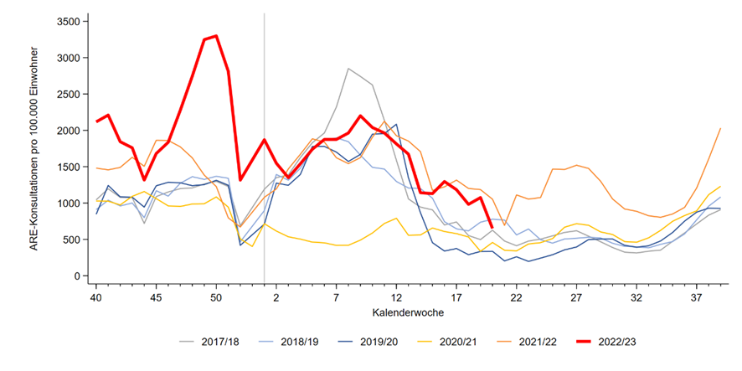
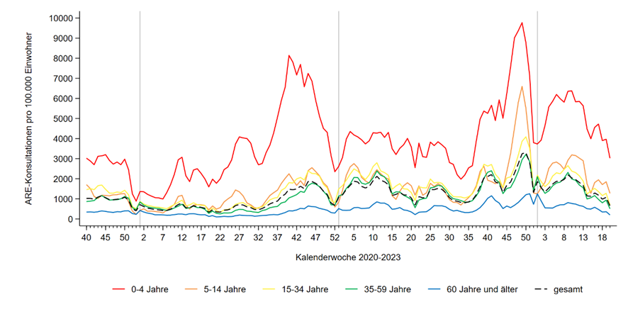
Arbeitsgemeinschaft Influenza
ARE-Konsultationen / 100.000 Einwohner bis zur 20. KW 2023
Seit 9. KW sinkender Trend
20. KW: ca. 700 Arzt­konsul­ta­tionen wegen ARE pro 100.000 EW
→ ca. 580.000 Arzt­besuche wegen ARE in Deutschland
https://influenza.rki.de/Diagrams.aspx?agiRegion=0
Notes:
KonsInz in KW 20/2023 im Vergleich zur Vorwoche weiter gesunken (650; Vorwoche:1.075);
Insgesamt seit vielen Wochen im mittleren Wertebereich der Vorjahre vor Pandemie zur 20. KW
Im Vergleich zur Vorwoche: Rückgang in allen AGs (-24% - -46 %)
KI (insgesamt) und nach AGI-Regionen:
\\rki.local\daten\Projekte\FG36_AGI\Wochenberichte\Berichterstellung\Saison_2022_23\Woche_20_2023\KI_2015_2023-05-23.xlsx→ Pivot Chart KI“ → KI nach AGI-Regionen filterbar

Slide 4
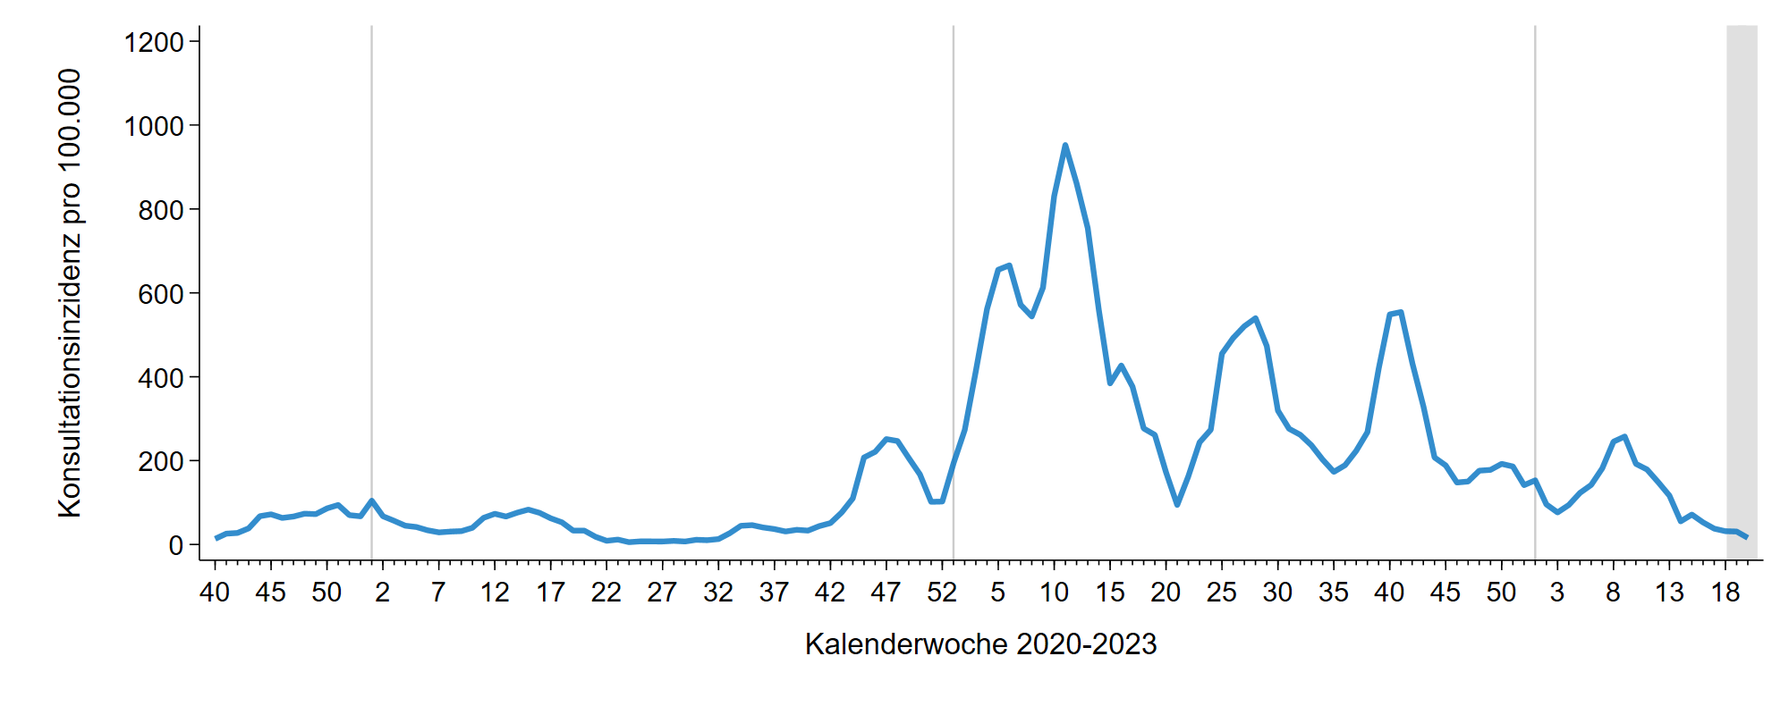
Arbeitsgemeinschaft Influenza - SEED^{ARE}
ARE-Konsultationen mit COVID-Diagnose / 100.000 Einwohner
ARE mit COVID-19 Konsultationen bis zur 20. KW 2023
Rund 16 Arzt­besuche ARE mit COVID-Diagnose /100.000 EW
(=Gesamtzahl von rund 13.000 ARE-COVID-Arzt­besuchen in D)
Notes:
seit KW 10/2023 wird Rückgang der Werte beobachtet
Grafik KI_AREFC_U071FC_all_Lagebericht.png aus dem Ordner S:\Projekte\FG36_SEED_ARE\Auswertungen\COVID19\KI\Vergleich_KI_AREFC_U071gFC\pics

Slide 5
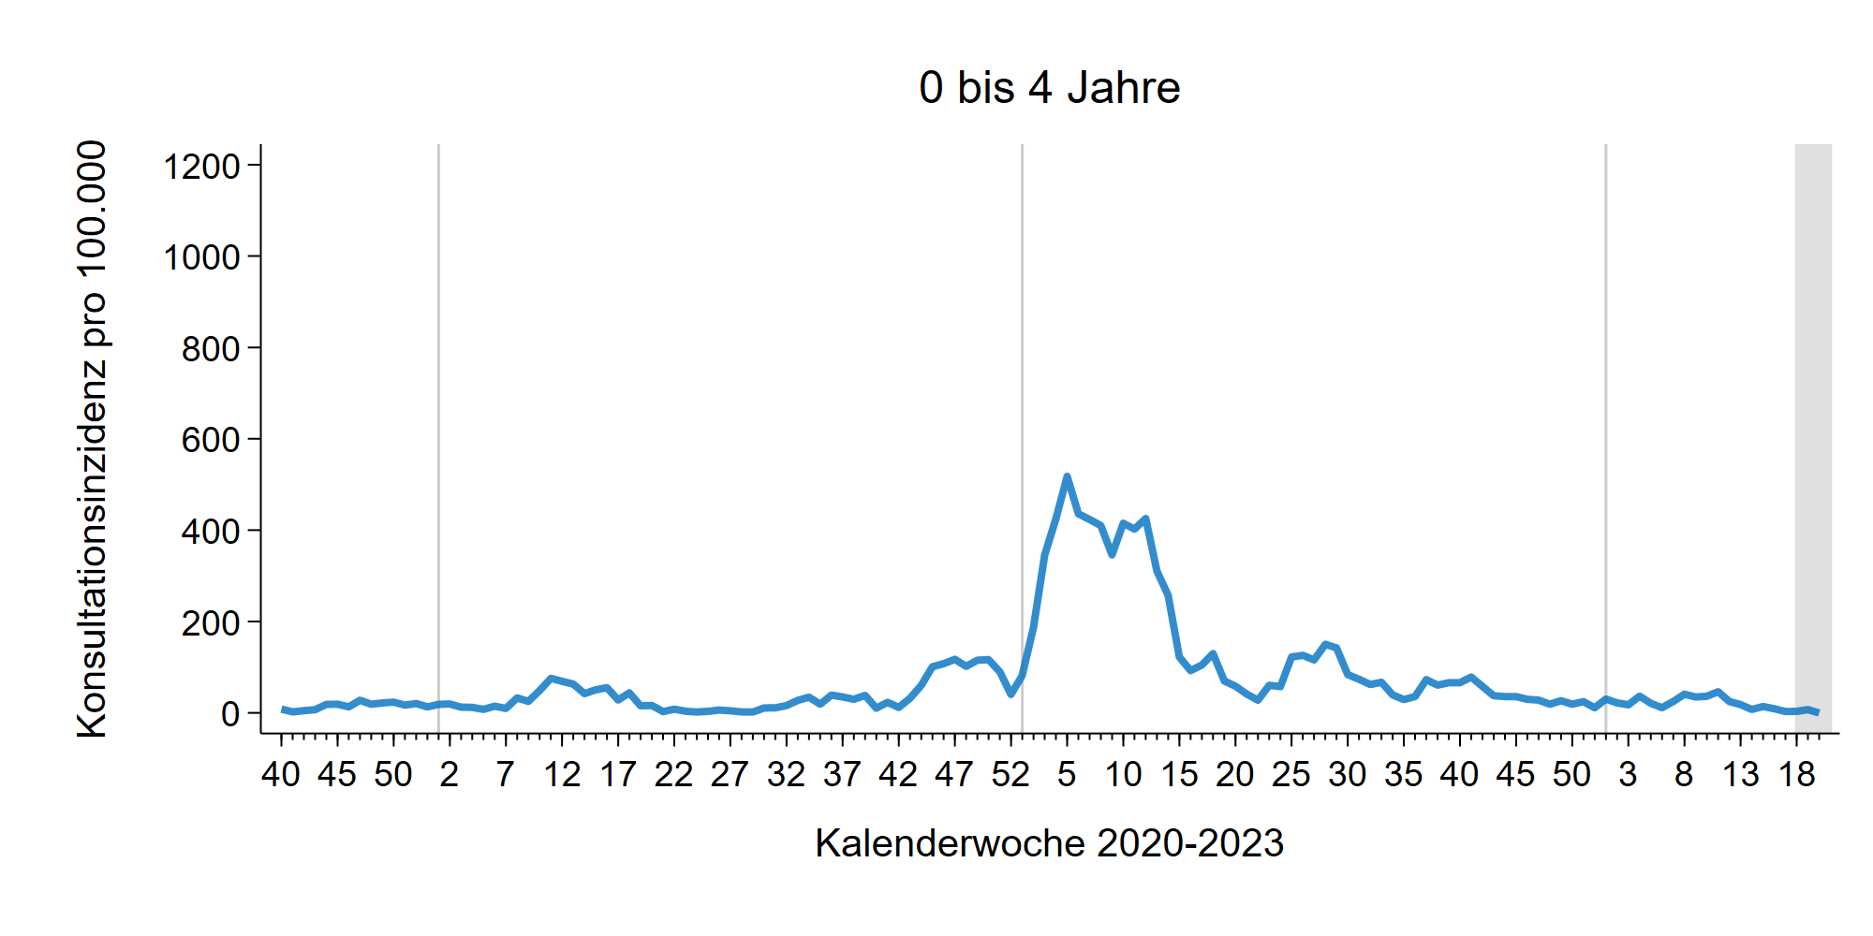
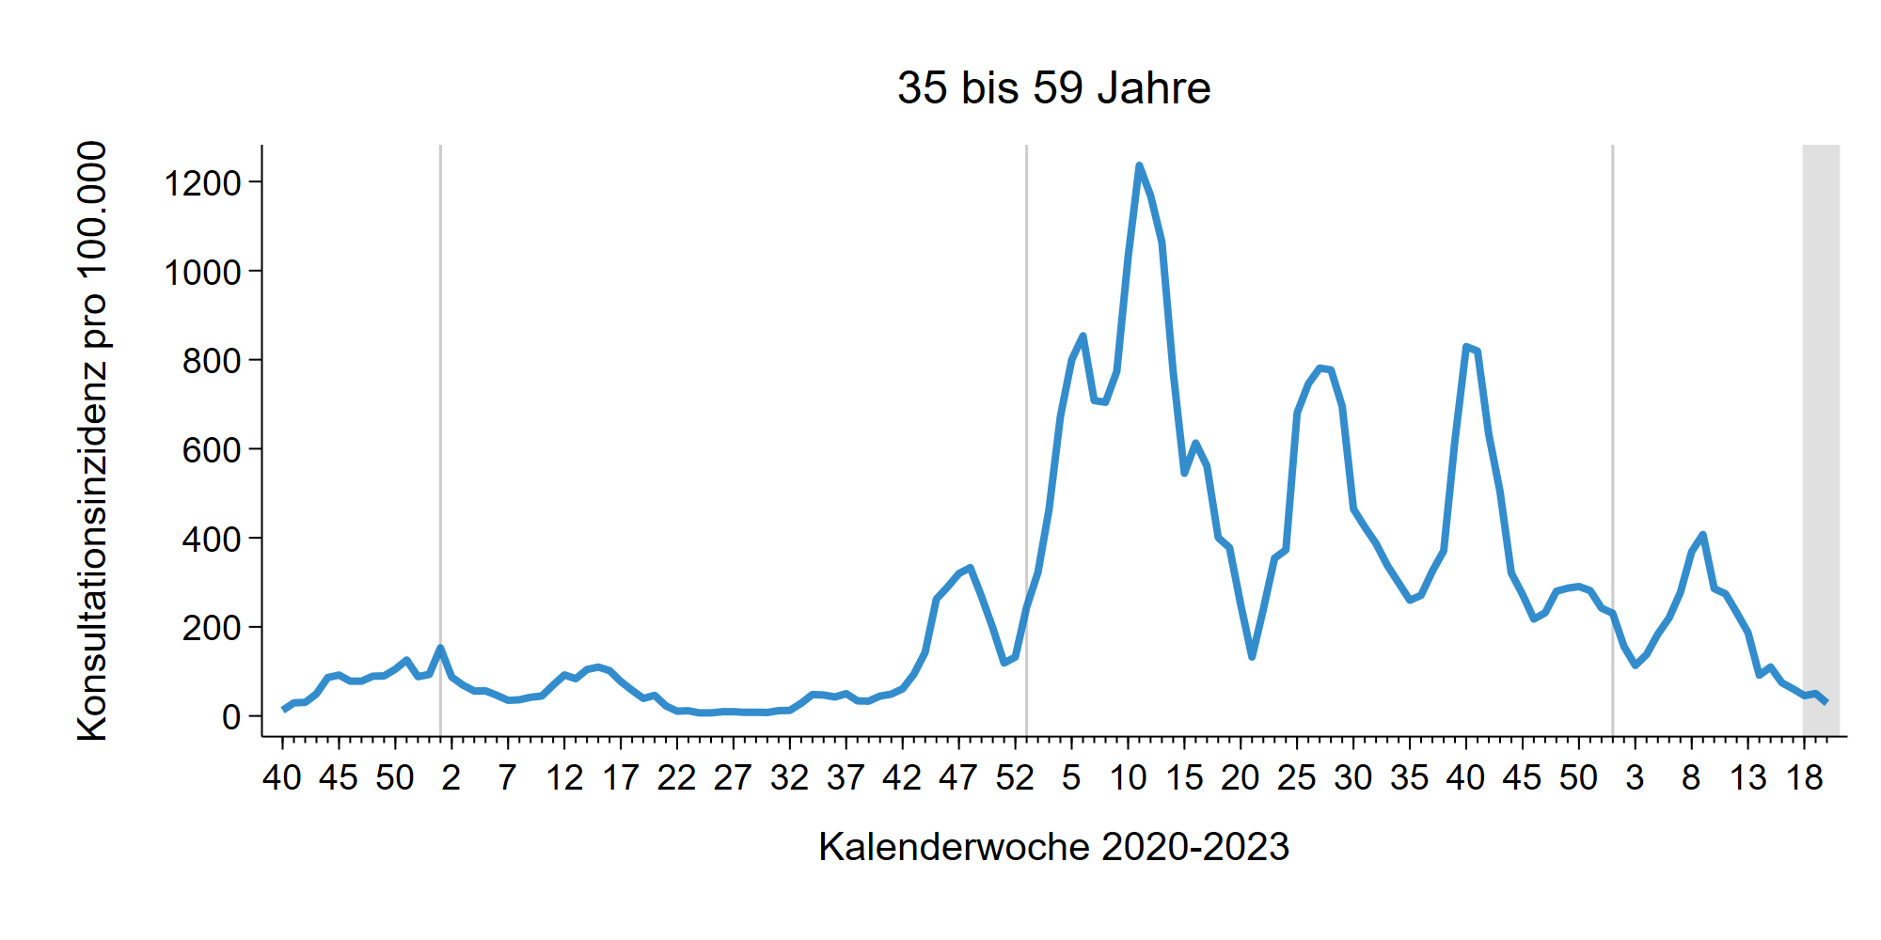
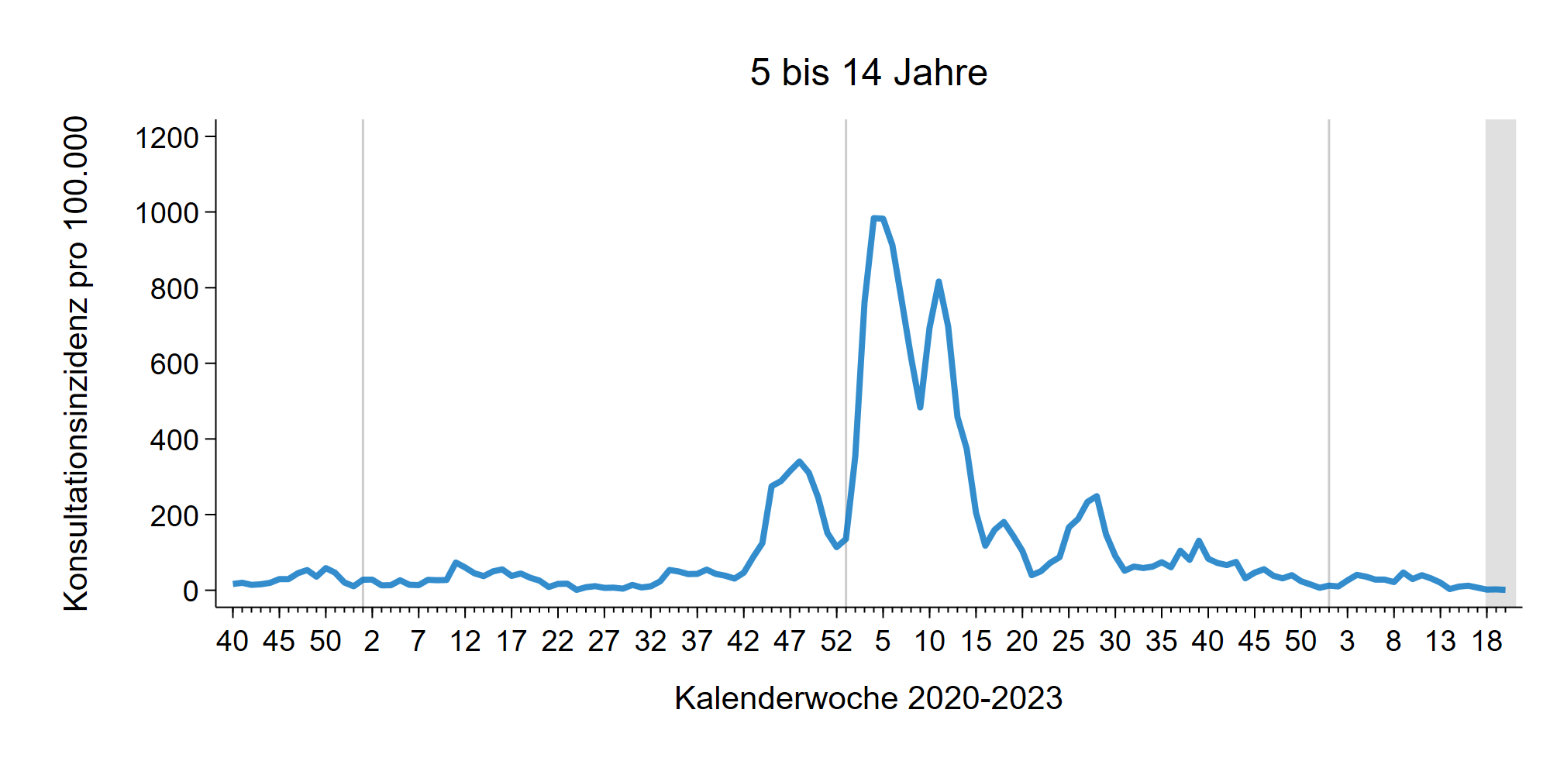
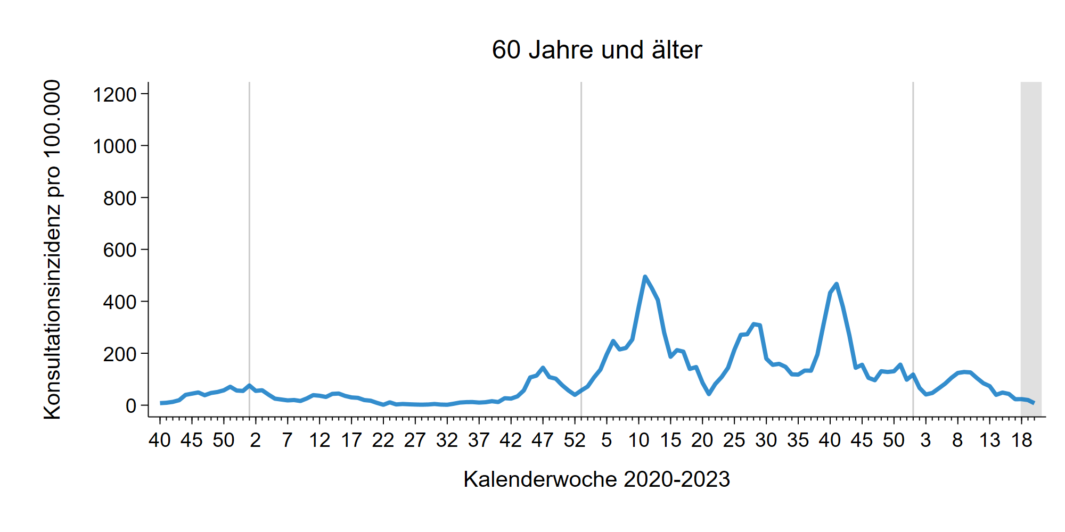
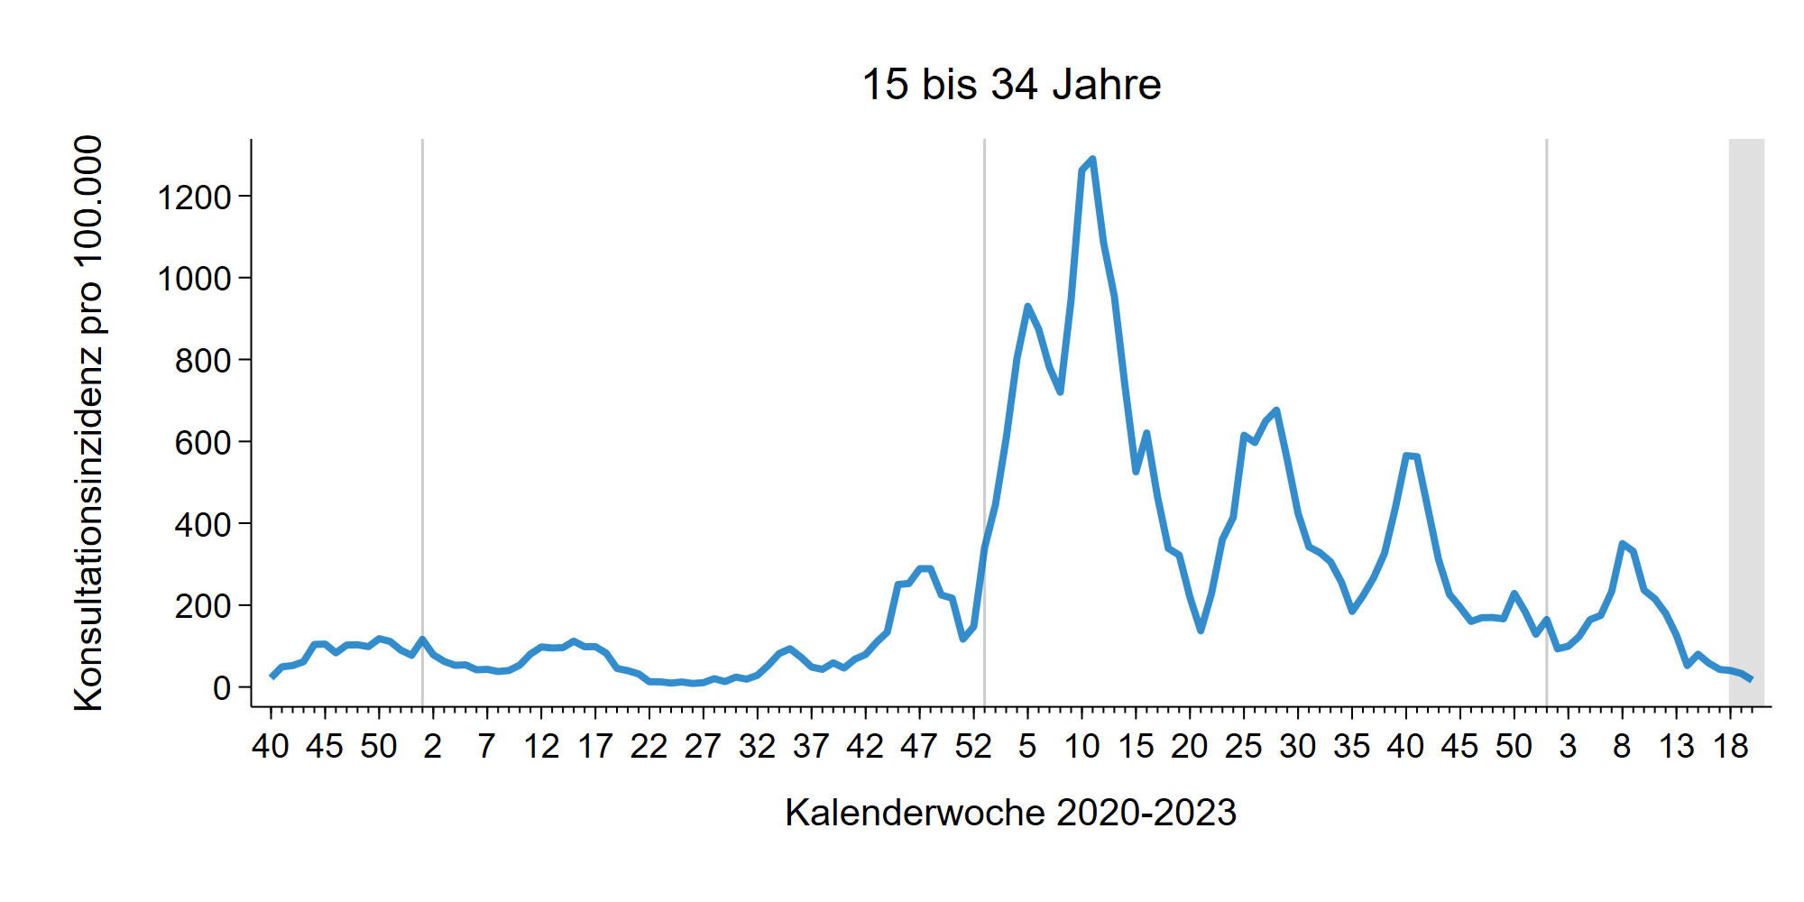
SEED^{ARE} – ARE mit COVID-19 Konsultationen in Altersgruppen bis zur 20. KW 2023
Notes:
seit KW 10/2023 wird Rückgang der Werte beobachtet
der sinkende Trend der letzten Wochen wird in allen Altersgruppen verzeichnet, in den AG unter 15 Jahre jedoch bereits auf sehr niedrigem Niveau
Grafiken KI_AREFC_U071FC_XXX_Lagebericht.png aus dem Ordner S:\Projekte\FG36_SEED_ARE\Auswertungen\COVID19\KI\Vergleich_KI_AREFC_U071gFC\pics

Slide 6
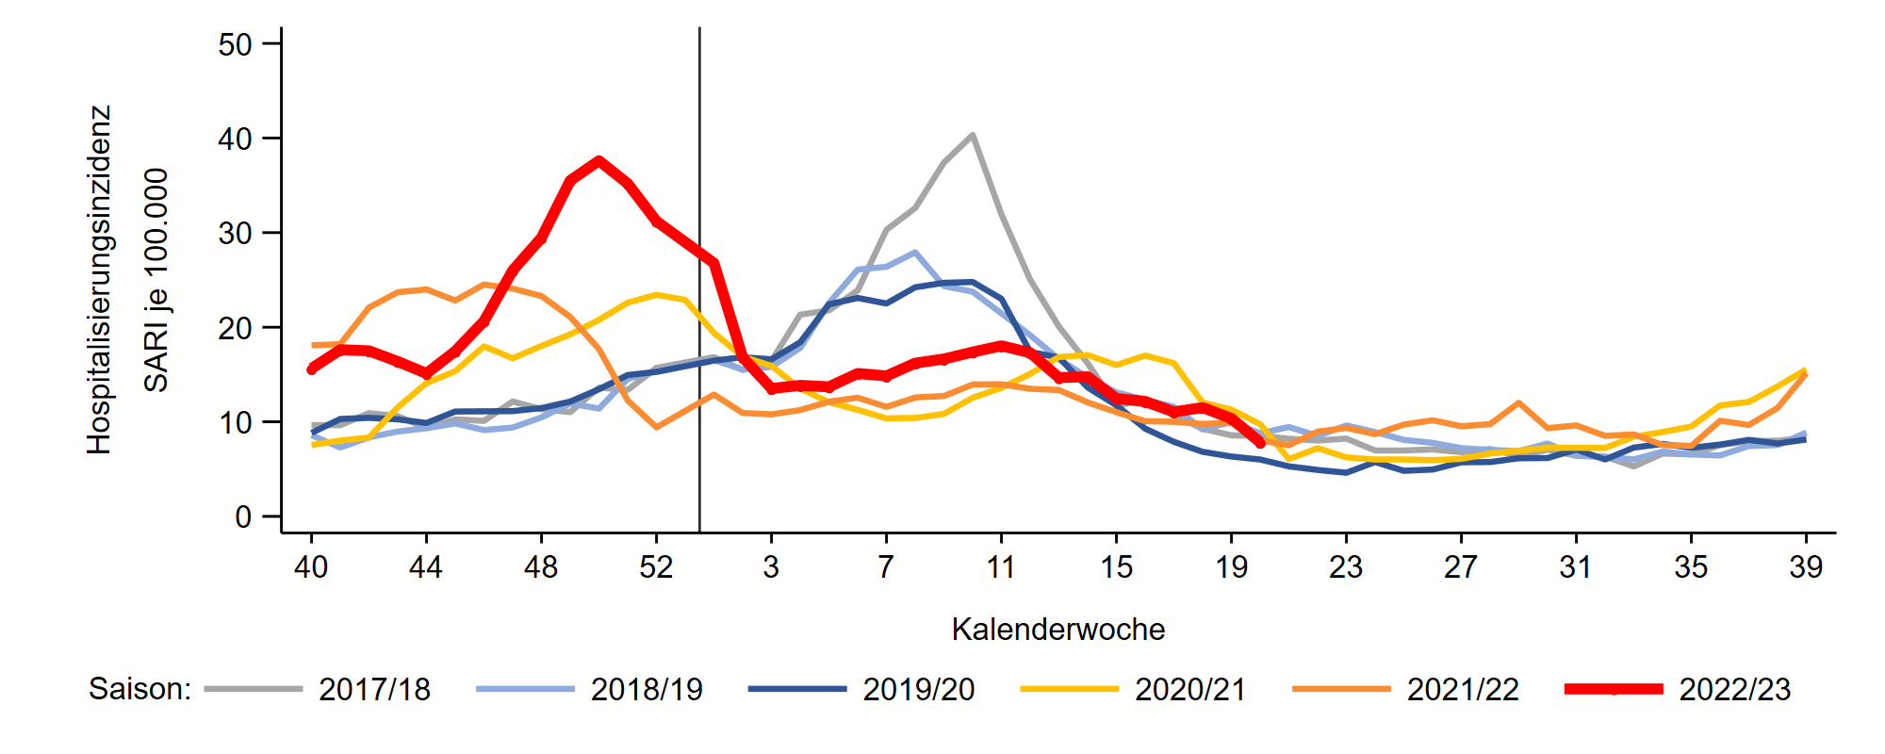
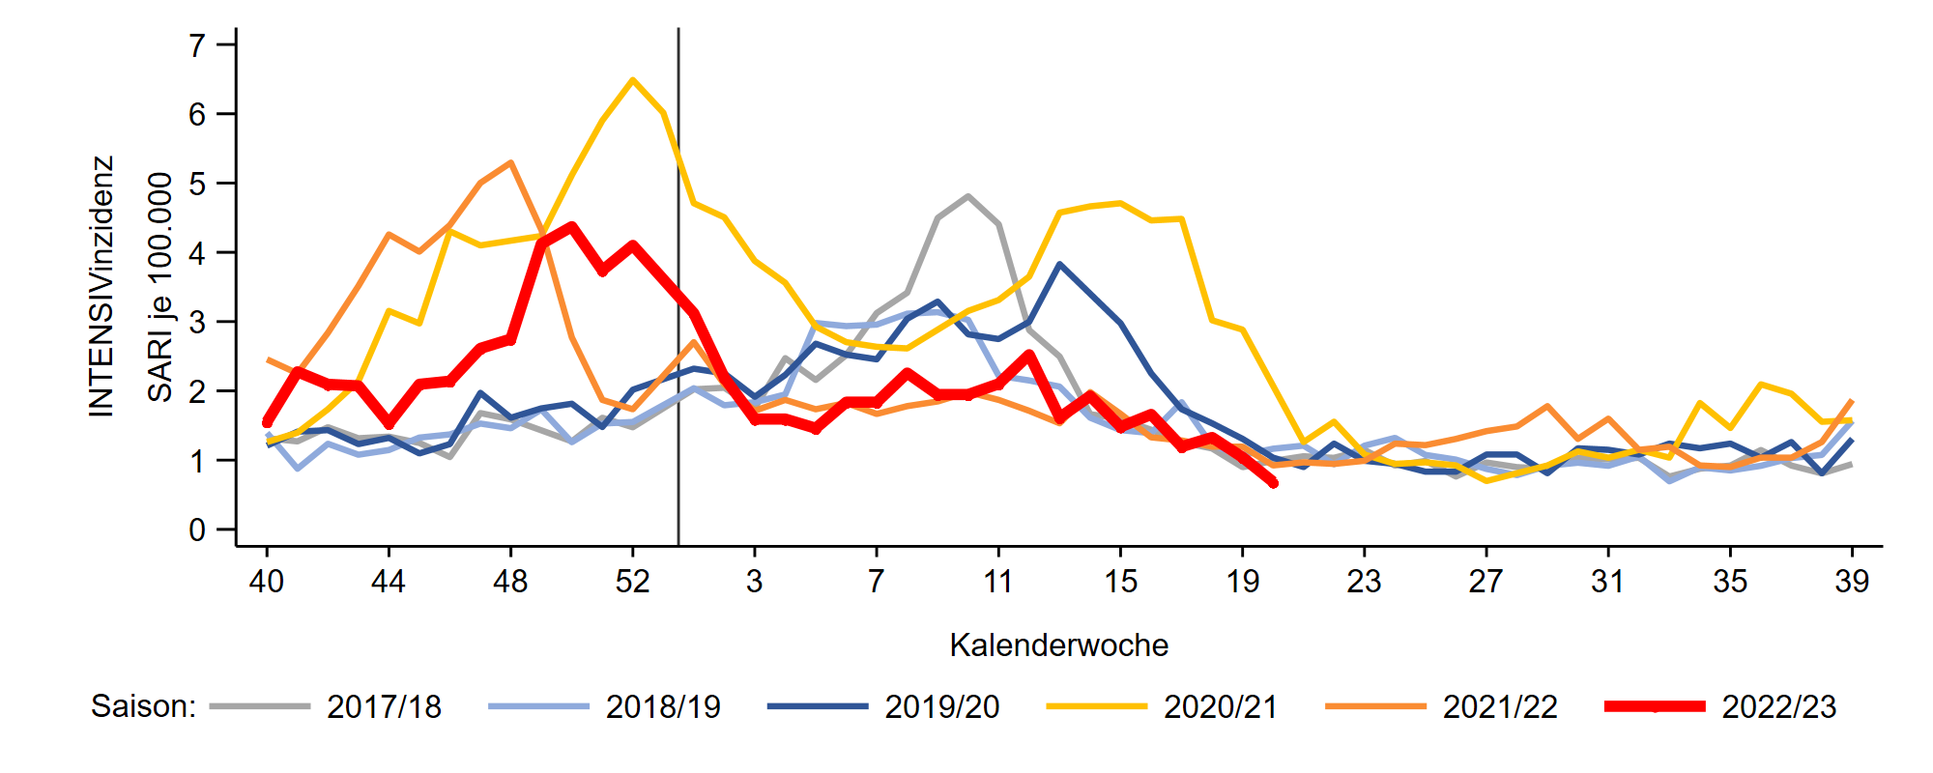
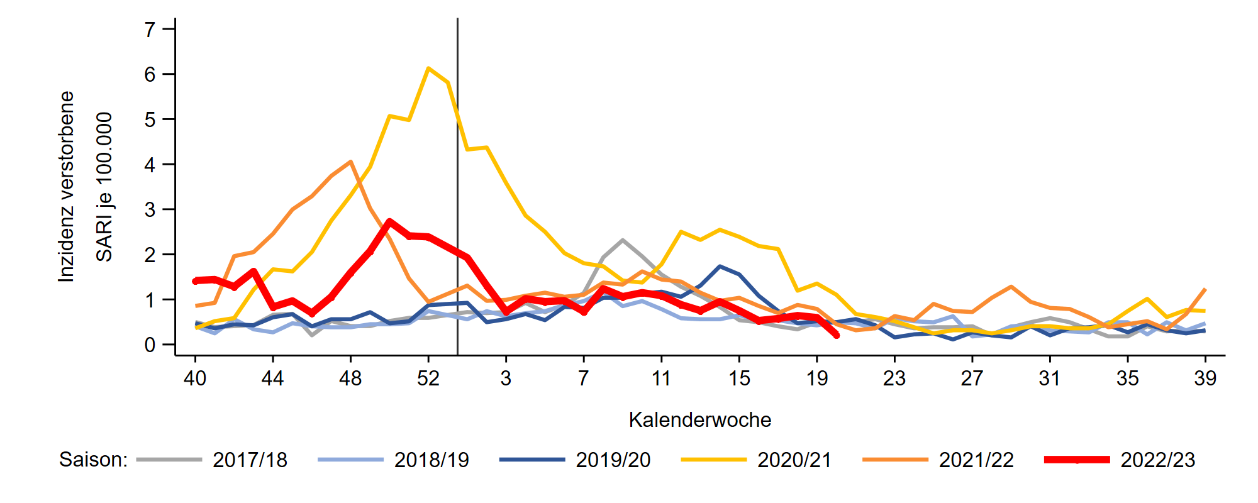
ICOSARI-KH-Surveillance – SARI-Inzidenz (J09 – J22) bis zur 20. KW 2023
SARI
(KW der Hospitalisierung)
SARI – Intensiv
(KW der Hospitalisierung)
SARI – Verstorben
(Sterbe-KW)
Notes:
SARI-Fallzahlen sowie SARI mit Intensivbehandlung und verstorbene SARI lagen in den letzten Wochen auf Niveau der vorpandemischen Jahre, weiterhin leicht rückläufig
Ordner S:\Projekte\FG36_INV_ICOSARI\Arbeitsordner\Wochenbericht, Grafiken Krisenstab_SARI_Inz_S5.png und Krisenstab_SARI_ICU_Inz_S5.png sowie Krisenstab_SARI_Tod_Inz_S5.png
Daten zu den Inzidenzen liegen hier \\rki.local\daten\OE\FG36\nCoV\Surveillance\Syndromische Surveillance\ICOSARI in einer Excel File _Daten_Inzidenz.xls

Slide 7
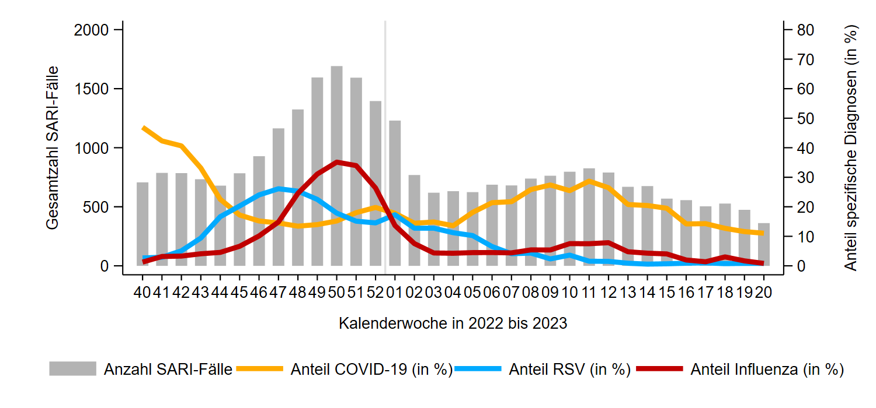
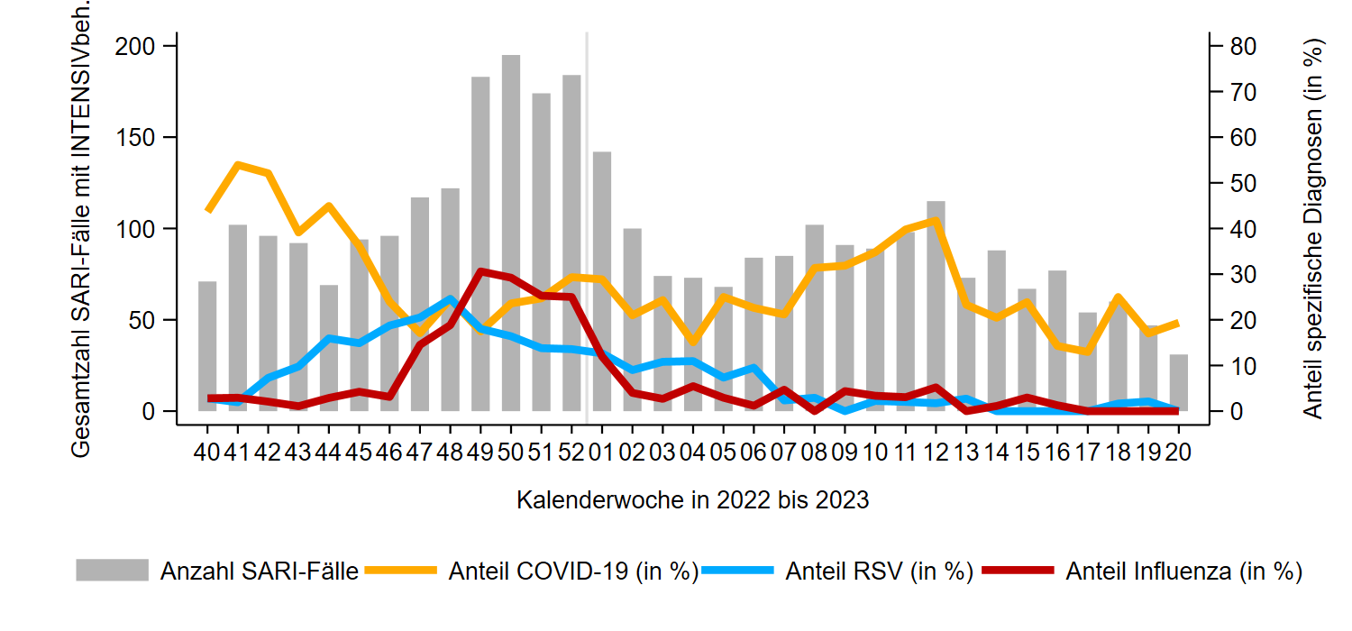
ICOSARI-KH-Surveillance – Anteil COVID-19 an SARI-Fällen bis zur 20. KW 2023
11 % COVID-19
1 % Influenza
1 % RSV
Anteil COVID-19 an SARI-Fällen mit Intensivbehandlung, bis zur 20. KW 2023
19 % COVID-19
Notes:
Anteile COVID Diagnosen an SARI sinkt kaum noch, scheint sich bei etwa 10 % einzupegeln.
Anteil von COVID an SARI mit Intensivbehandlung schwankend bei ca. 15-20%
Influenza und RSV nur noch vereinzelt.
Die Grafiken liegen hier: S:\Projekte\FG36_INV_ICOSARI\Arbeitsordner\Wochenbericht\Krisenstab-AG_separat_alleVWD\Diagnosen_Anteil als Anteil_Diagnose_Verlauf_gesamt_ab_40KW2022.png und Anteil_Diagnose_Verlauf_gesamt_INTENSIV_ab_40KW2022.png
Zahlen finden sich im selben Ordner in der Excel Anteile_AG.xls

Slide 8
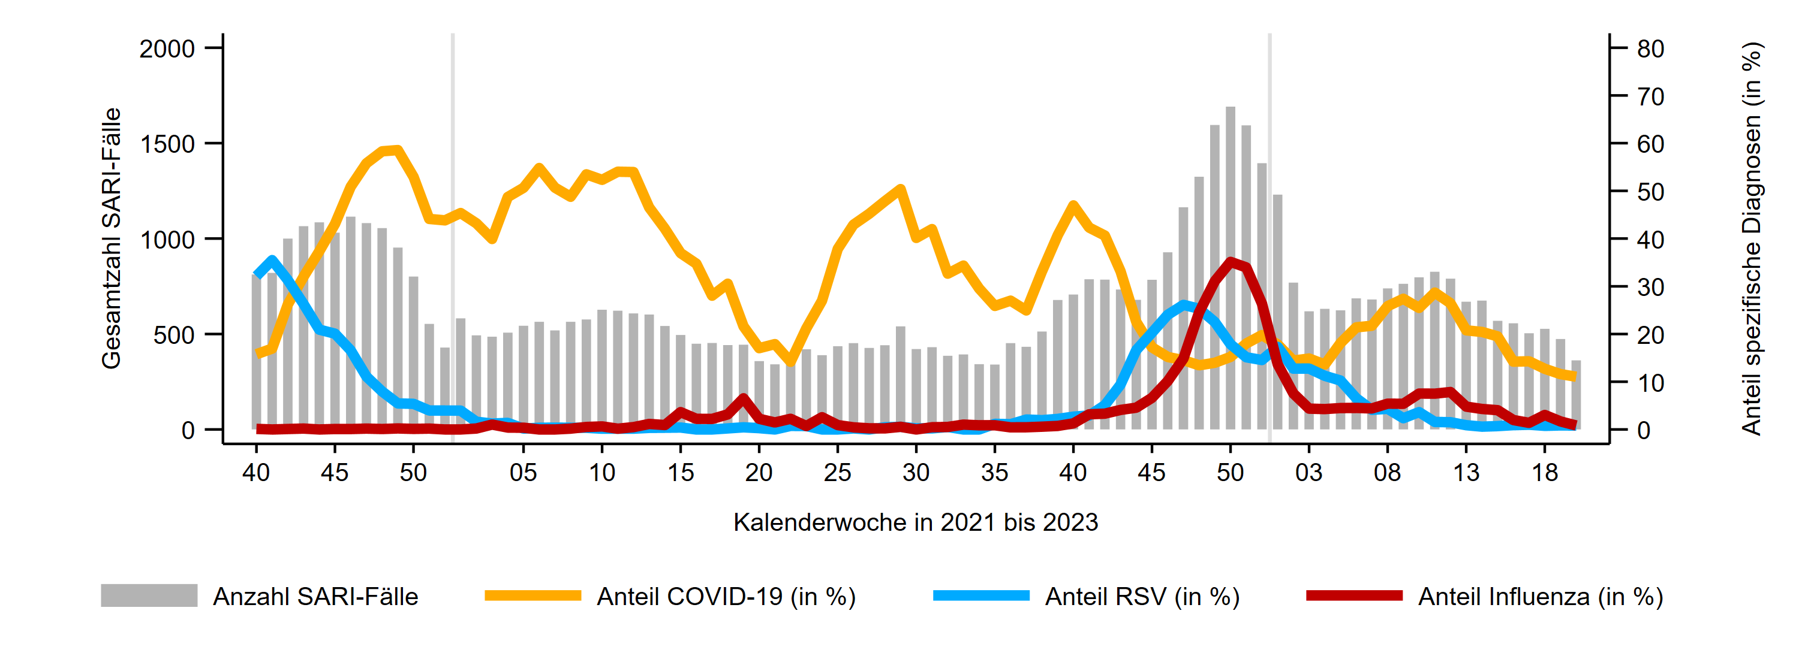
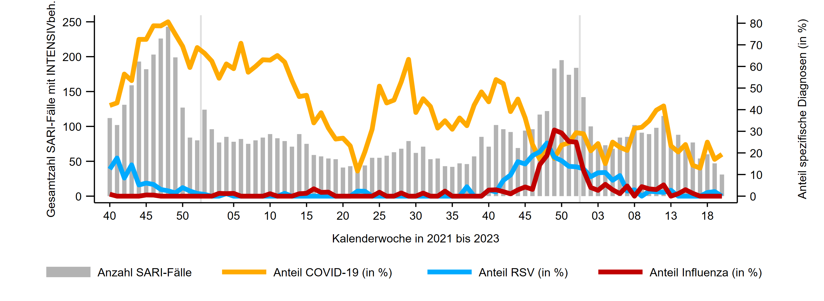
ICOSARI-KH-Surveillance – Anteil COVID-19 an SARI-Fällen bis zur 20. KW 2023
2021 2022 2023
Anteil COVID-19 an SARI-Fällen mit Intensivbehandlung, bis zur 20. KW 2023
2021 2022 2023
Notes:
Anteile COVID Diagnosen an SARI sinkt kaum noch, scheint sich bei etwa 10 % einzupegeln.
Anteil von COVID an SARI mit Intensivbehandlung schwankend bei ca. 15-20%
Influenza und RSV nur noch vereinzelt.
Die Grafiken liegen hier: S:\Projekte\FG36_INV_ICOSARI\Arbeitsordner\Wochenbericht\Krisenstab-AG_separat_alleVWD\Diagnosen_Anteil als Anteil_Diagnose_Verlauf_gesamt.png und Anteil_Diagnose_Verlauf_gesamt_INTENSIV.png
Zahlen finden sich im selben Ordner in der Excel Anteile_AG.xls

Slide 9
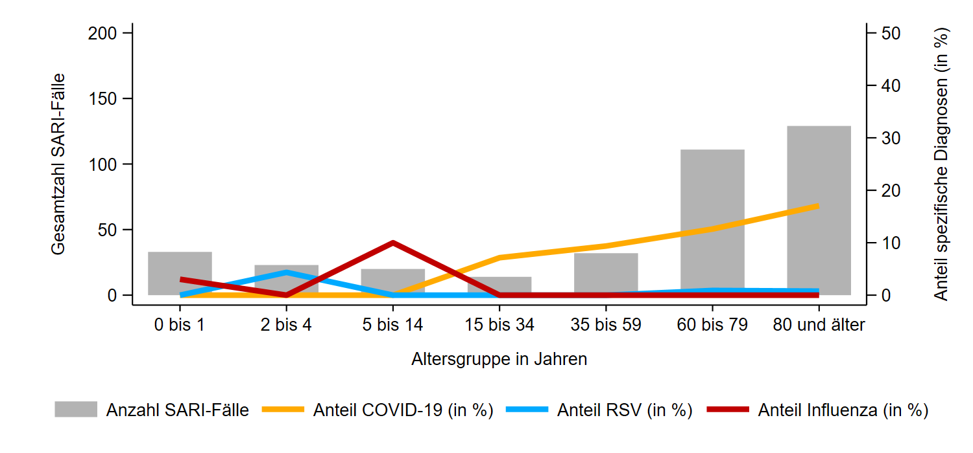
ICOSARI – Diagnosecodes bei SARI-Fällen in verschiedenen Altersgruppen
20. KW 2023
Notes:
Influenza noch vereinzelt bei den unter 15 –Jährigen
COVID vorwiegend bei ab 60 Jährigen, hier noch relevante Fallzahlen
RSV Diagnosen vereinzelt bei Kleinkindern und ab 60-Jährigen
Die Grafik liegt hier: S:\Projekte\FG36_INV_ICOSARI\Arbeitsordner\Wochenbericht\Krisenstab-AG_separat_alleVWD\Diagnosen_Anteil als Anteil_Diagnose_AG_NRZ80.png
Zahlen finden sich im selben Ordner in der Excel Anteile_AG.xls

Slide 10
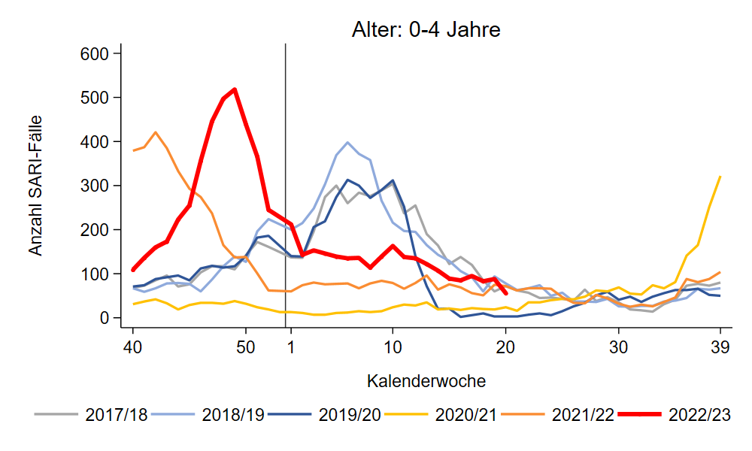
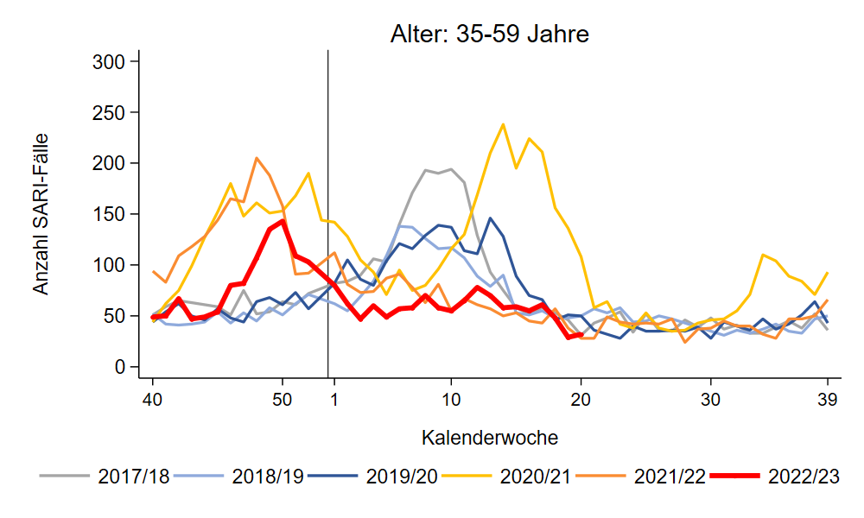
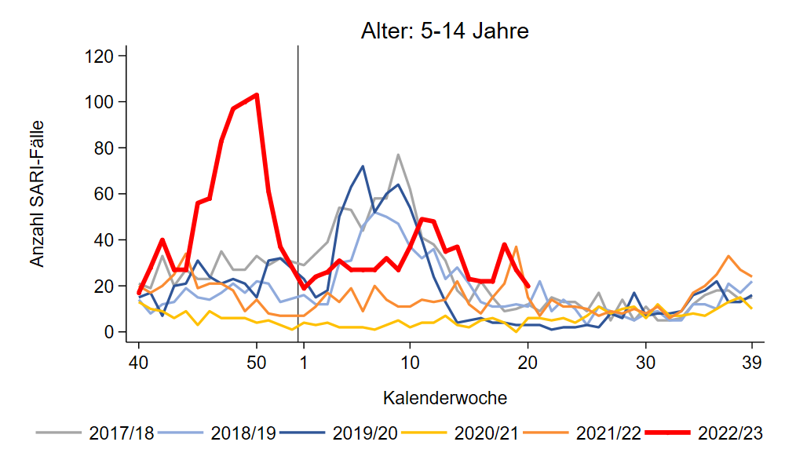
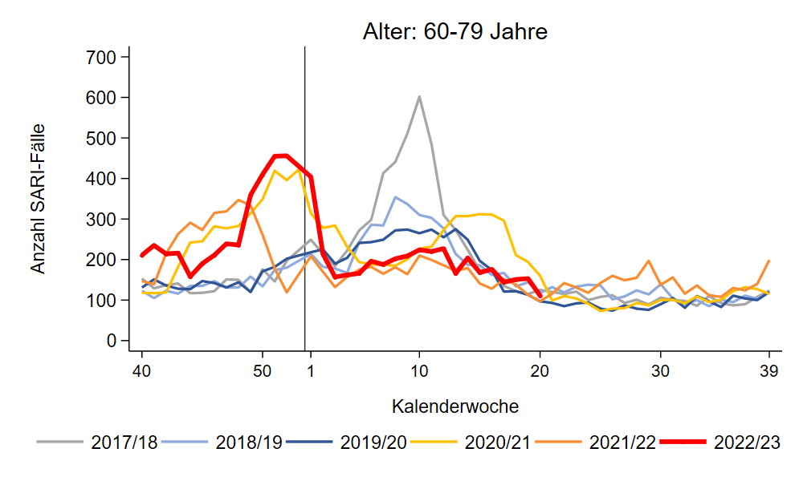
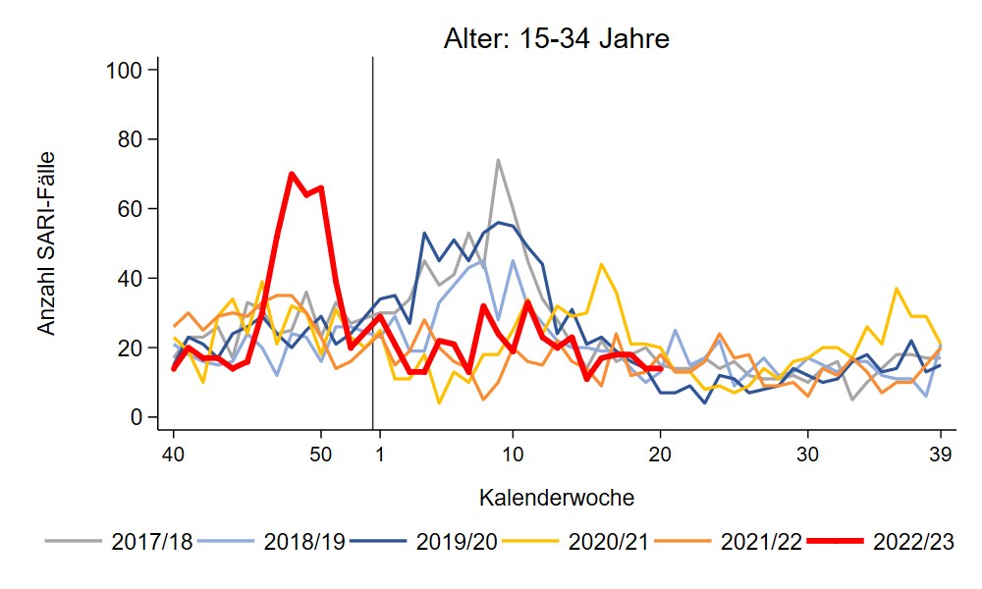
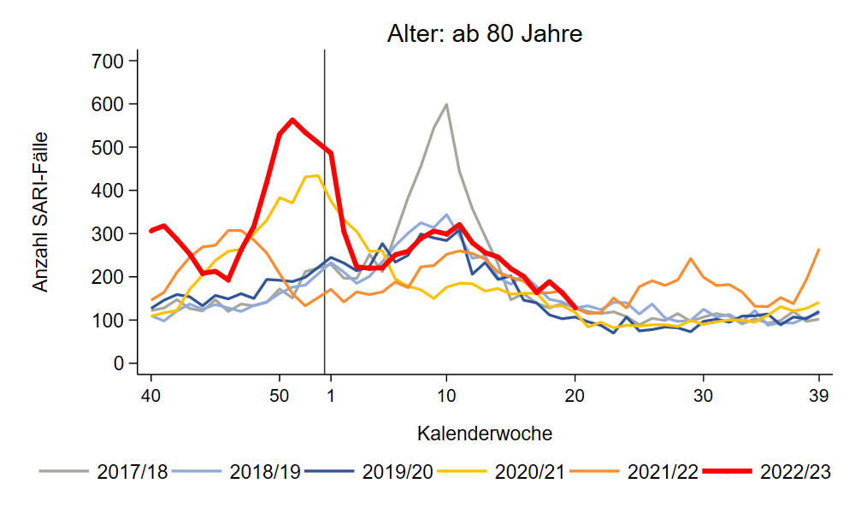
ICOSARI-KH-Surveillance – SARI-Fälle (J09 – J22) bis zur 20. KW 2023
9 % COVID-19
2 % Influenza, 2 % RSV
13 % COVID-19, 1 % RSV
CAVE: sehr geringe Fallzahlen bei 5- bis 34-Jährigen!!
10 % Influenza
7 % COVID-19
17 % COVID-19, 1 % RSV
Notes:
Fallzahlen in allen Altersgruppen auf niedrigem Niveau, zumeist bereits auf Sommerniveau (außer 5-14-Jährige und ab 80-Jährige)
-COVID-19 in den älteren Altersgruppen weiterhin diagnostiziert, vorwiegend bei ab 60 Jährigen, hier noch relevante Fallzahlen
-Influenza noch vereinzelt bei den unter 15 –Jährigen; RSV Diagnosen vereinzelt bei Kleinkindern und ab 60-Jährigen
S:\Projekte\FG36_INV_ICOSARI\Arbeitsordner\Wochenbericht\Krisenstab-AG_separat_alleVWD (Grafiken „S5_AGI…“)
Anteil COVID-19/Influenza/RSV je AG: S:\Projekte\FG36_INV_ICOSARI\Arbeitsordner\Wochenbericht\Krisenstab-AG_separat_alleVWD\Diagnosen_Anteil\Excel Anteile_AG.xls

Slide 11
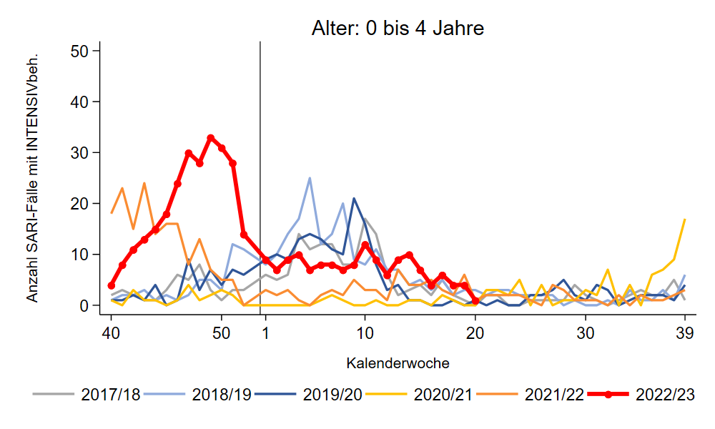
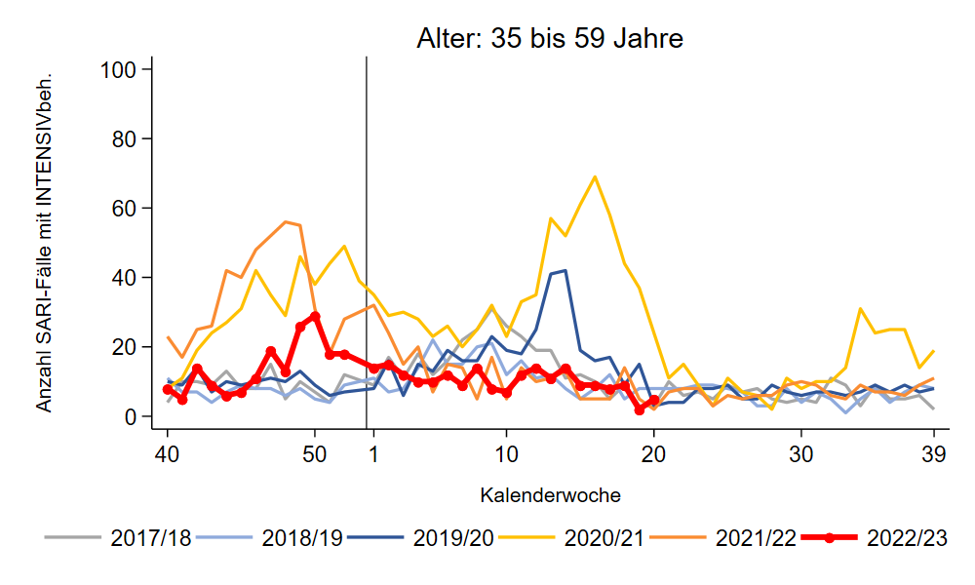
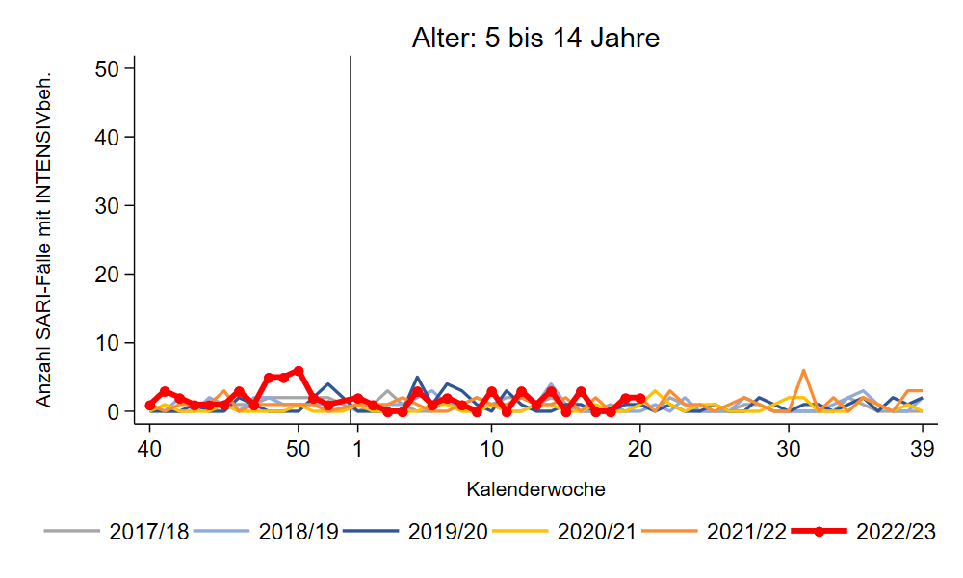
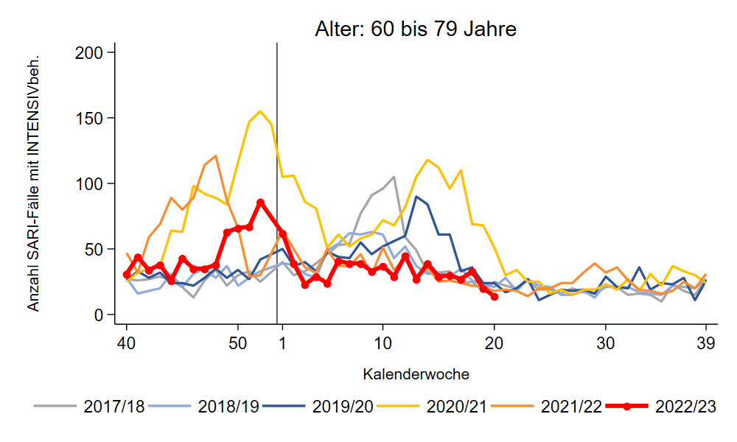
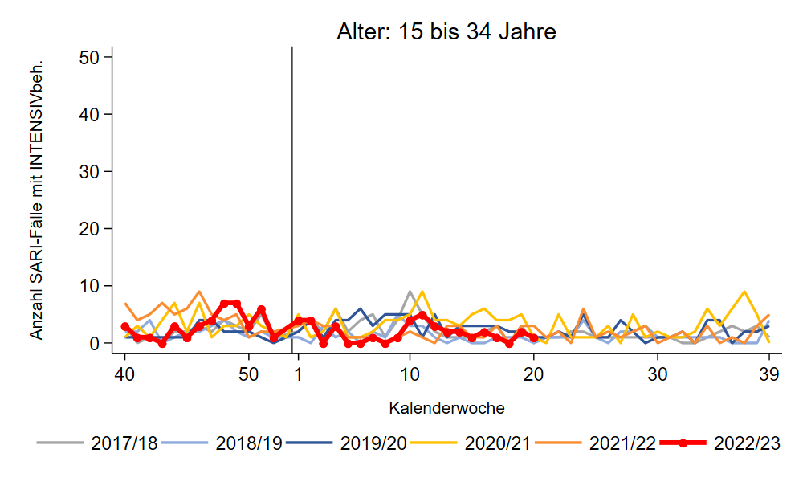
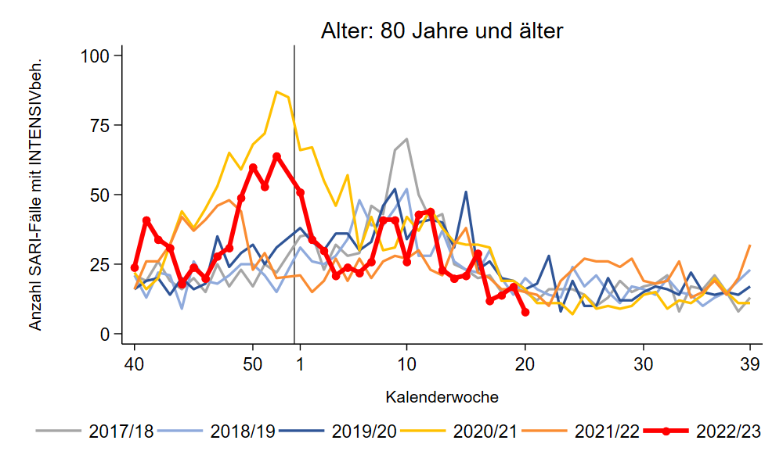
Intensivbehandlung: SARI-Fälle (J09 – J22) bis zur 20. KW 2023
Notes:
Zur Ansicht: Anzahl SARI mit Intensivbehandlung nach Altersgruppe (Verlauf im Vergleich zu den Vorsaisons)
S:\Projekte\FG36_INV_ICOSARI\Arbeitsordner\Wochenbericht\Krisenstab-AG_separat_alleVWD\SARI_Intensiv (Grafiken „S5_Vorsaisons_AGI…“)

Slide 12
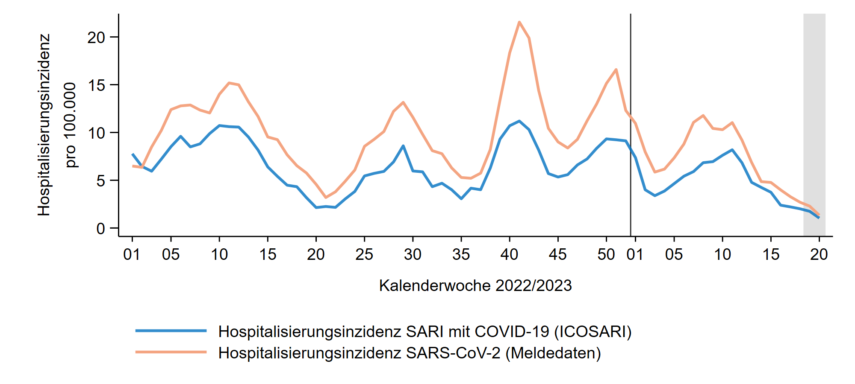
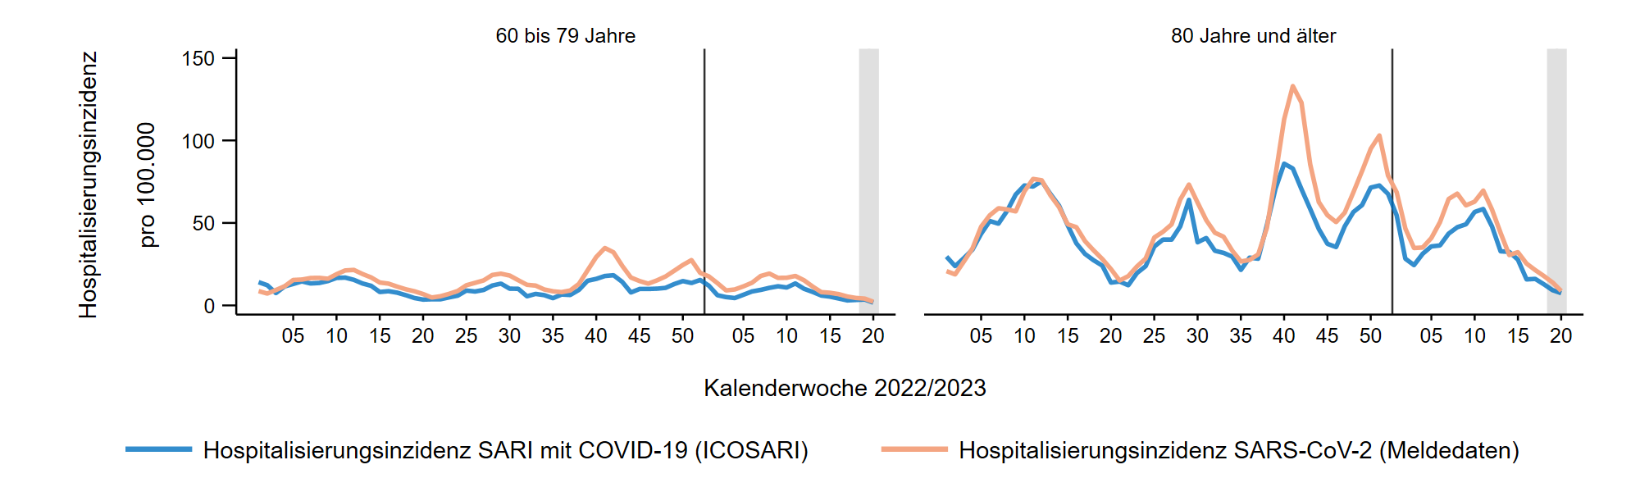
Hospitalisierungsinzidenz COVID-SARI in 2022/2023
Gesamt:
1,0 COVID-SARI pro 100.000
Entspricht ca. 900 neuen Krankenhausaufnahmen wegen COVID-SARI in D.
Notes:
COVID-SARI Hospitalisierungsinzidenz:
Rückgang seit KW 11/2023, : 1,0 je 100T in KW 20
AG 80+ in KW 20/2023: 7 je 100T
\\rki.local\daten\OE\FG36\nCoV\Surveillance\Syndromische Surveillance\ICOSARI, Dateien Combine_scale_short_total.png und Krisenstab_Combine_short_60plus.png
Daten liegen in _Daten_Inzidenz.xls bzw. _Inzidenz.pdf

Slide 13
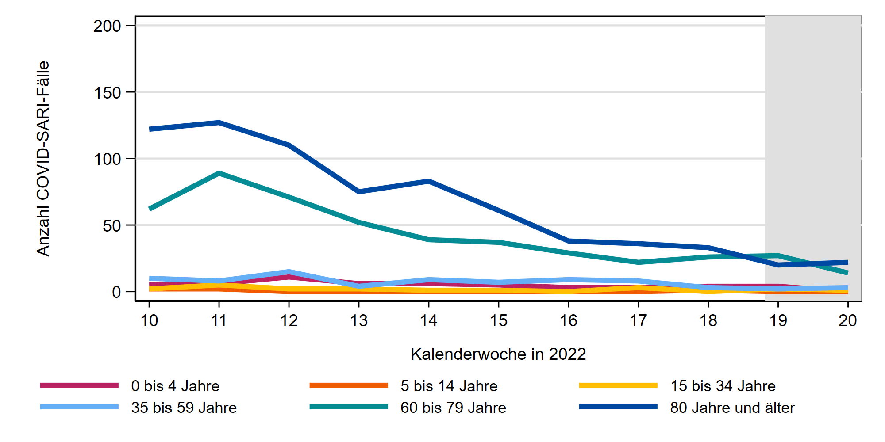
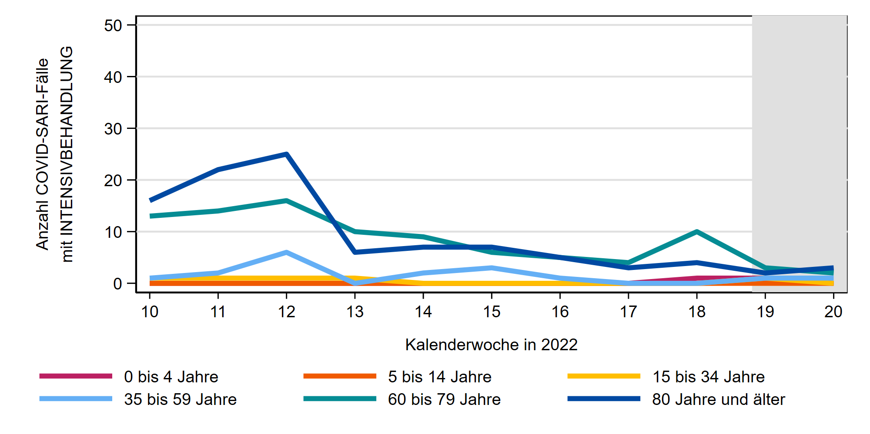
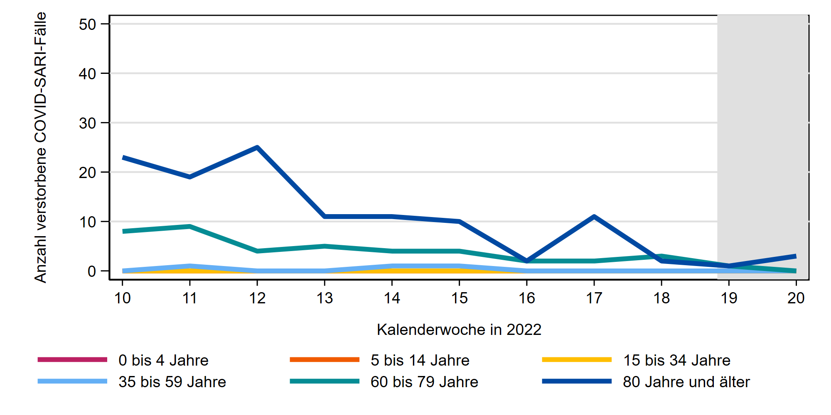
Entwicklung COVID-SARI 10. KW 2023 bis 20. KW 2023
COVID-SARI-Fälle
COVID-SARI-Fälle mit Intensivbehandlung
Verstorbene
COVID-SARI-Fälle
Notes:
S:\Projekte\FG36_INV_ICOSARI\Arbeitsordner\Wochenbericht\
Krisenstab_COVID-SARI_FB_all_Vgl2022.png , Krisenstab_Intensiv_COVID_inkl_letzte_FB_VGL2022.png und Kvielleicht_Tod_COVID_inkl_letzte_FB_VGL2022.png

Slide 14
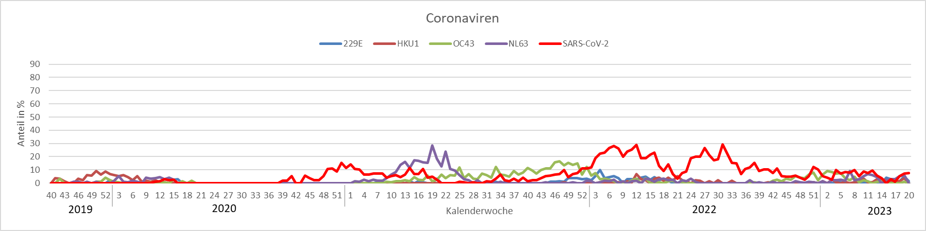


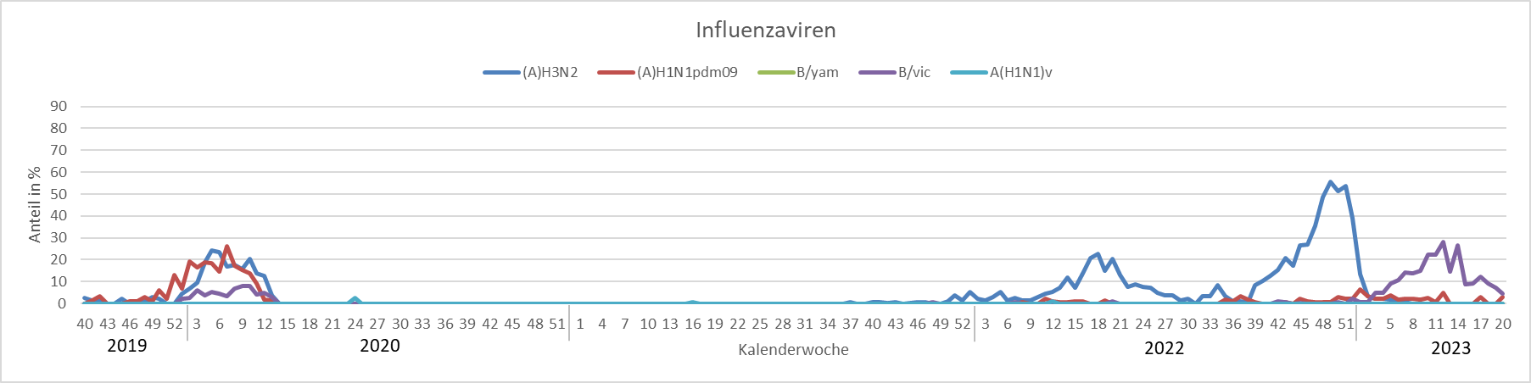
OC43
SARS-CoV-2
HKU1
A(H3N2)
A(H1N1)pdm09
B/Victoria

Slide 15
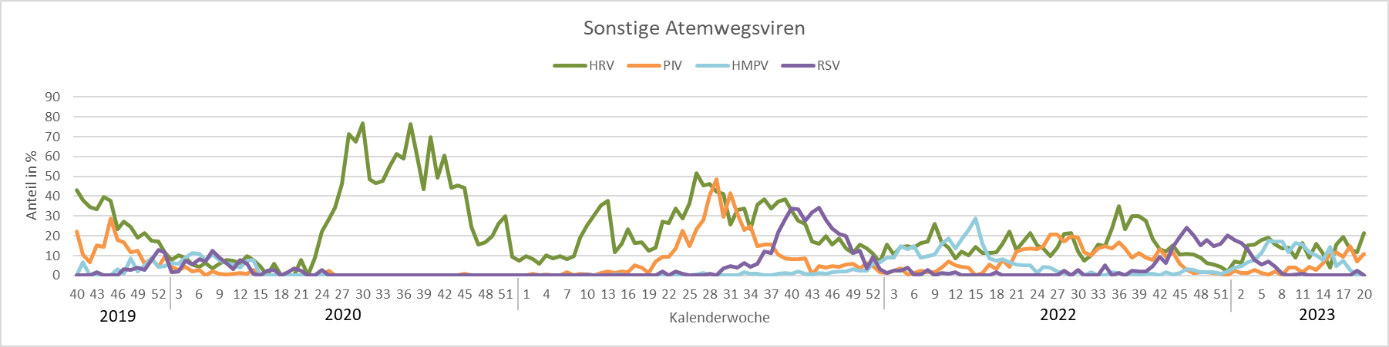
RSV
HRV
HMPV
PIV
RSV

